Slide 1
第十六讲 共产主义的崇高理想及其最终实现

Slide 2
主要内容
一、展望共产主义新社会
二、实现共产主义是历史发展的必然趋势
三、共产主义的远大理想和中国特色社会主义的共同理想

Slide 3
一、展望共产主义新社会
（一）预见未来社会的方法论原则
（二）共产主义社会的基本特征

Slide 4
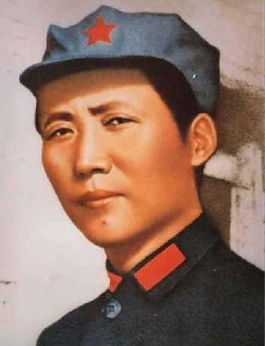
（一）预见未来社会的方法论原则
方法问题至关重要，毛泽东曾将方法问题比作桥和船
毛泽东：
我们的任务是过河，但是没有桥和船就不能过，不能解决桥和船的问题，过河就是一句空话。不解决方法问题，任务只是瞎说一顿。

Slide 5
1.马克思主义在揭示人类社会发展一般规律的基础上指明了社会发展方向
宗教预言家的依据：神的启示
空想社会主义者的依据：道德
马克思主义经典作家的依据：客观规律
人类社会未来发展方向：科学和生产力不断向前发展，财富不断增长，社会的物质文明、精神文明、政治文明、生态文明同步发展。

Slide 6
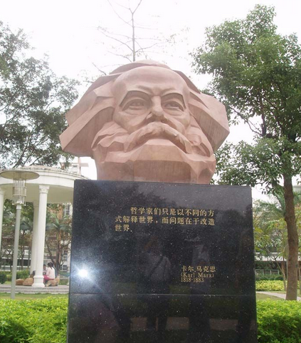
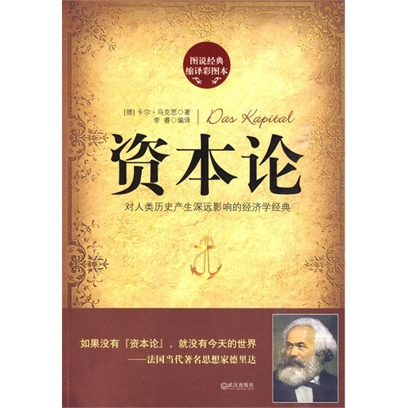
2.在剖析资本主义旧世界中阐发未来新世界的特点
马克思：
新思潮的有点恰恰在于我们不想教条地预见未来，而只是想通过批判旧世界发现新世界
从克服旧世界的模锻中得到关于未来社会的启示
从旧社会中所包含的新社会的萌芽中得到未来社会的启示
共产主义是资本主义社会中自我否定因素壮大的必然结果

Slide 7
3.在社会主义社会发展中不断深化对未来共产主义社会的认识
预见未来共产主义社会的基本特征，必须从现行社会主义的发展中获得启示
在对未来共产主义社会的认识上，从社会主义社会中得到的启示要比资本主义更多、更直接、更有教益。

Slide 8
4.立足于未来社会的一般特征，而不作细节的详尽描绘
热衷于细节描绘是宗教预言家和空想家的特点，科学的预测未来，应将细节留给历史。马克思、恩格斯在展望未来社会时只限于指出未来社会的方向、原则、基本特征，把具体情形留给后来的实践来回答。

Slide 9
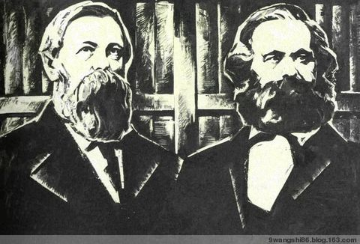
马克思：
在将来的特定时刻应该做些什么，应该马上做些什么，这当然取决于人们不得不在其中活动的那个既定的历史环境。
恩格斯：
无论如何，共产主义社会中人们自己会决定，是否应当为此采取某种措施，在什么时候，用什么办法，以及究竟是什么样的措施。我不认为自己向他们提出这方面建议和劝导的使命，那些人无论如何也会和我们一样聪明

Slide 10
（二）共产主义社会的基本特征
共产主义：思想体系、实际运动、社会制度
1.物质财富极大丰富，消费资料按需分配
（1）生产力高度发展，产品极大丰富是共产主义实现的必要条件，也是共产主义的特征
马克思：
在共产主义社会中，“集体财富的一切源泉都充分涌流”。
（2）为了适应社会化大生产的需要，共产主义实行普遍的公有制
马克思、恩格斯：
共产党人把自己的理论概括为一句话，“消灭私有制”。

Slide 11
（3）共产主义将对生产进行有计划的组织和管理，商品生产取消
（4）个人消费品的分配方式是各尽所能，按需分配
按需分配：
根据人们的最终需要进行生活资料的分配，最终实现人类在分配上的真正平等。
实现前提：产品极大丰富；人精神境界的提高；在人类社会中，按需分配的局部存在。
意义：实现了分配平等；劳动不再是谋生手段而是第一需要

Slide 12
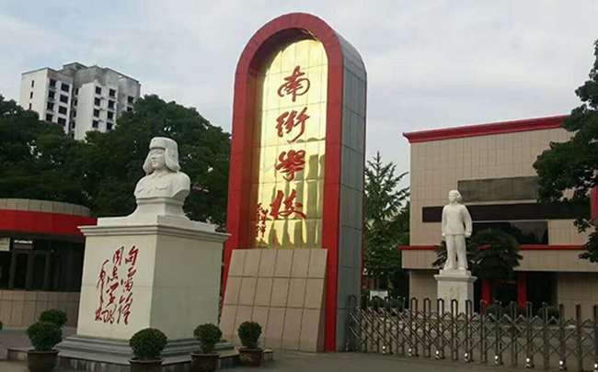
例证：南街村
河南省南街村生活资料实行按需分配，南街村被外界成为“毛泽东思想样板村”，这里没有私有制，村民的生活资料是集体供给，村民日常用的生活资料全部实现按需分配。

Slide 13
2.社会关系高度和谐，人的精神境界极大提高
前提和基础：阶级和国家消亡、战争不复存在、三大差别消失（工农、城乡、体力劳动与脑力劳动）
和谐的范围：人与自然的关系、人与人的关系、人与社会的关系
结果：人们精神境界和思想道德水平的极大提高，普遍树立大公无私的道德观念

Slide 14
3.实现人自由和全面的发展，人类从必然王国向自由王国飞跃
（1）旧式分工的消除为人的自由和全面发展创造了条件
（2）自由时间的延长为人的自由和全面的发展开拓了前景
（3）劳动不是谋生手段而是第一需要
（4）人最终会从支配其命运的异己力量中解放出来，实现从必然王国到自由王国的飞跃，开始自觉创造自己的历史。

Slide 15
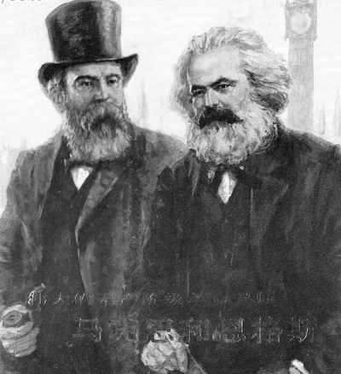
马克思：
在共产主义社会里，任何人都没有特殊的活动范围，而是都可以在任何部门内发展，社会调节着整个生产，因而使我有可能随着自己的兴趣今天干这事，明天干那事。上午打猎，下午捕鱼，傍晚从事畜牧，晚饭后进行批判。这样就不会使我老是一个猎人、渔夫、牧人或批判者。

Slide 16
二、实现共产主义是历史发展的必然趋势
（一）实现共产主义是历史发展的必然
（二）实现共产主义是长期发展的历史过程

Slide 17
（一）实现共产主义是历史发展的必然
1.实现共产主义的历史必然性
（1）马克思深入研究资本主义社会，特别是研究资本主义的经济活动，揭示了资本主义生产方式的特点，论证了资本主义的自我否定性。
（2）马克思揭示了资本主义生产的社会化和生产资料私人占有的基本矛盾，论证了资本主义的历史暂时性。

Slide 18
（3）马克思阐述了剩余价值学说，揭示了资本主义剥削的秘密，无产阶级和资产阶级斗争的根源，证明了资本主义的非正义性，论述了无产阶级推翻旧世界建立新世界的两大历史使命。
（4）马克思揭示了工人阶级和资产阶级斗争的发展规律和历史趋势，论述了工人阶级解放斗争胜利的必然趋势。

Slide 19
例证：从现实生活中寻找共产主义趋近的社会因素
1.从发达资本主义国家中寻找已经出现的社会主义因素：
（1）合作经济：没有资本家参与，劳动群众通过合作建立的经济组织
（2）有利于解放劳动群众的社会福利政策及制度
（3）高额累进的个人所得税：消除资本主义社会的贫富差异
（4)企业管理的共决制：有利于工人和劳动群众参与企业管理
（5）国家对经济的宏观调控

Slide 20
2.从社会主义国家的发展中寻找共产主义实现因素
（1）生产资料公有制的坚持和扩大
（2）在巩固和发展社会主义市场经济体制的同时，坚持共同富裕的发展方向
（3）坚持按劳分配的社会消费品分配制度，建立覆盖全体人民的社会保障制度

Slide 21
3.从全球经济、精神文明的发展现状中找到共产主义实现因素
（1）科学技术的发展促进了经济全球一体化
（2）生产力水平的提高缩小了体力劳动与脑力劳动、工农和城乡差异。
（3）劳动生产率的提高使人们的劳动时间缩短、休闲时间增加
（4）教育的普及和发展使人的才能和素质有了明显提高。

Slide 22
2.实现共产主义是人类最伟大的事业
（1）实现共产主义理想是广大人民群众的共同愿望（大同社会、理想国）
（2）实现共产主义具有现实的阶级力量，无产阶级将承担全人类解放的使命
（3）实现共产主义是人类解放的要求和体现。

Slide 23
（二）实现共产主义是长期的历史过程
1.资本主义灭亡和向社会主义、共产主义转变是一个长期过程
依据：
马克思：
无论哪一个社会形态，在它所能容纳的全部生产力发挥出来以前，是决不会灭亡的，而更高的生产关系，在它的物质存在条件在旧社会的胎胞里成熟以前，是决不会出现的。

Slide 24
（1）资本主义的灭亡是一个长期的过程
在当今世界，资本主义的基本矛盾依然长期存在，没有因为西方国家经济、科技的发展而有本质的不同。
资本主义国家大力发展经济、努力促进经济全球化的同时，也使这些财富越来越集中在少数人手里，这就不可避免地加剧资本主义的基本矛盾，加速资本主义的灭亡。
资本主义的生产关系至今还对生产力的发展有一定的容纳能力。

Slide 25
（2）社会主义的充分发展和向共产主义过渡需要长期的过程
社会主义走向共产主义是必由之路
实现共产主义是一个循序渐进的过程
中国共产党的最高纲领是实现共产主义，当前的最低纲领是建设中国特色社会主义，最高纲领和最低纲领是统一的。

Slide 26
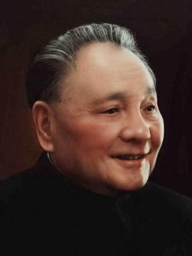
邓小平：
我们搞社会主义才几十年，还处在初级阶段，巩固和发展社会主义制度，还需要一个很长的历史阶段，需要我们几代人、十几代人、甚至几十代人坚持不懈地努力奋斗，决不能掉以轻心。

Slide 27
三、共产主义远大理想和中国特色社会主义的共同理想
（一）远大理想与共同理想的辩证统一
（二）坚定理想信念，投身中国特色社会主义事业

Slide 28
（一）坚持远大理想与共同理想的辩证统一
1.坚持和发展中国特色社会主义是通向共产主义的必由之路
在党的领导下，我国的改革开放取得了伟大成就
当代中国要继续沿着中国特色社会主义道路走下去。正如习近平总书记所说：“实现共产主义是我们共产党人的最高理想，而这个理想需要一代又一代人接力奋斗。”
我国将长期处于社会主义初级阶段，没有经济、社会的长足进步，是不可能向社会主义更高阶段跨越的。

Slide 29
2.远大理想与共同理想之间的辩证关系
从时间上看，远大理想和共同理想是阶段性理想和最终性理想之间的关系
从层次上看，远大理想和共同理想是最高纲领和最低纲领之间的关系
从范围上看，远大理想和共同理想是全人类理想和全体中国人民理想之间的关系。

Slide 30
（二）坚持理想信念，投身中国特色社会主义事业
十九大报告：
广大青年要坚定理想信念，志存高远，脚踏实地，勇做时代的弄潮儿，在实现中国梦的生动实践中房费青春梦想，在为人民利益的不懈奋斗中书写人生华章。

Slide 31
2018年5月2日，习近平北大讲话：
（1）品德信念是新时代青年成为社会主义建设者和接班人的条件
（2）志存高远是新时代青年成为社会主义建设者和接班人的动力
（3）真才实学是新时代青年成为社会主义建设者和接班人的保证
（4）知行合一是新时代青年成为社会主义建设者和接班人的关键

